Slide 1


Slide 2


Slide 3
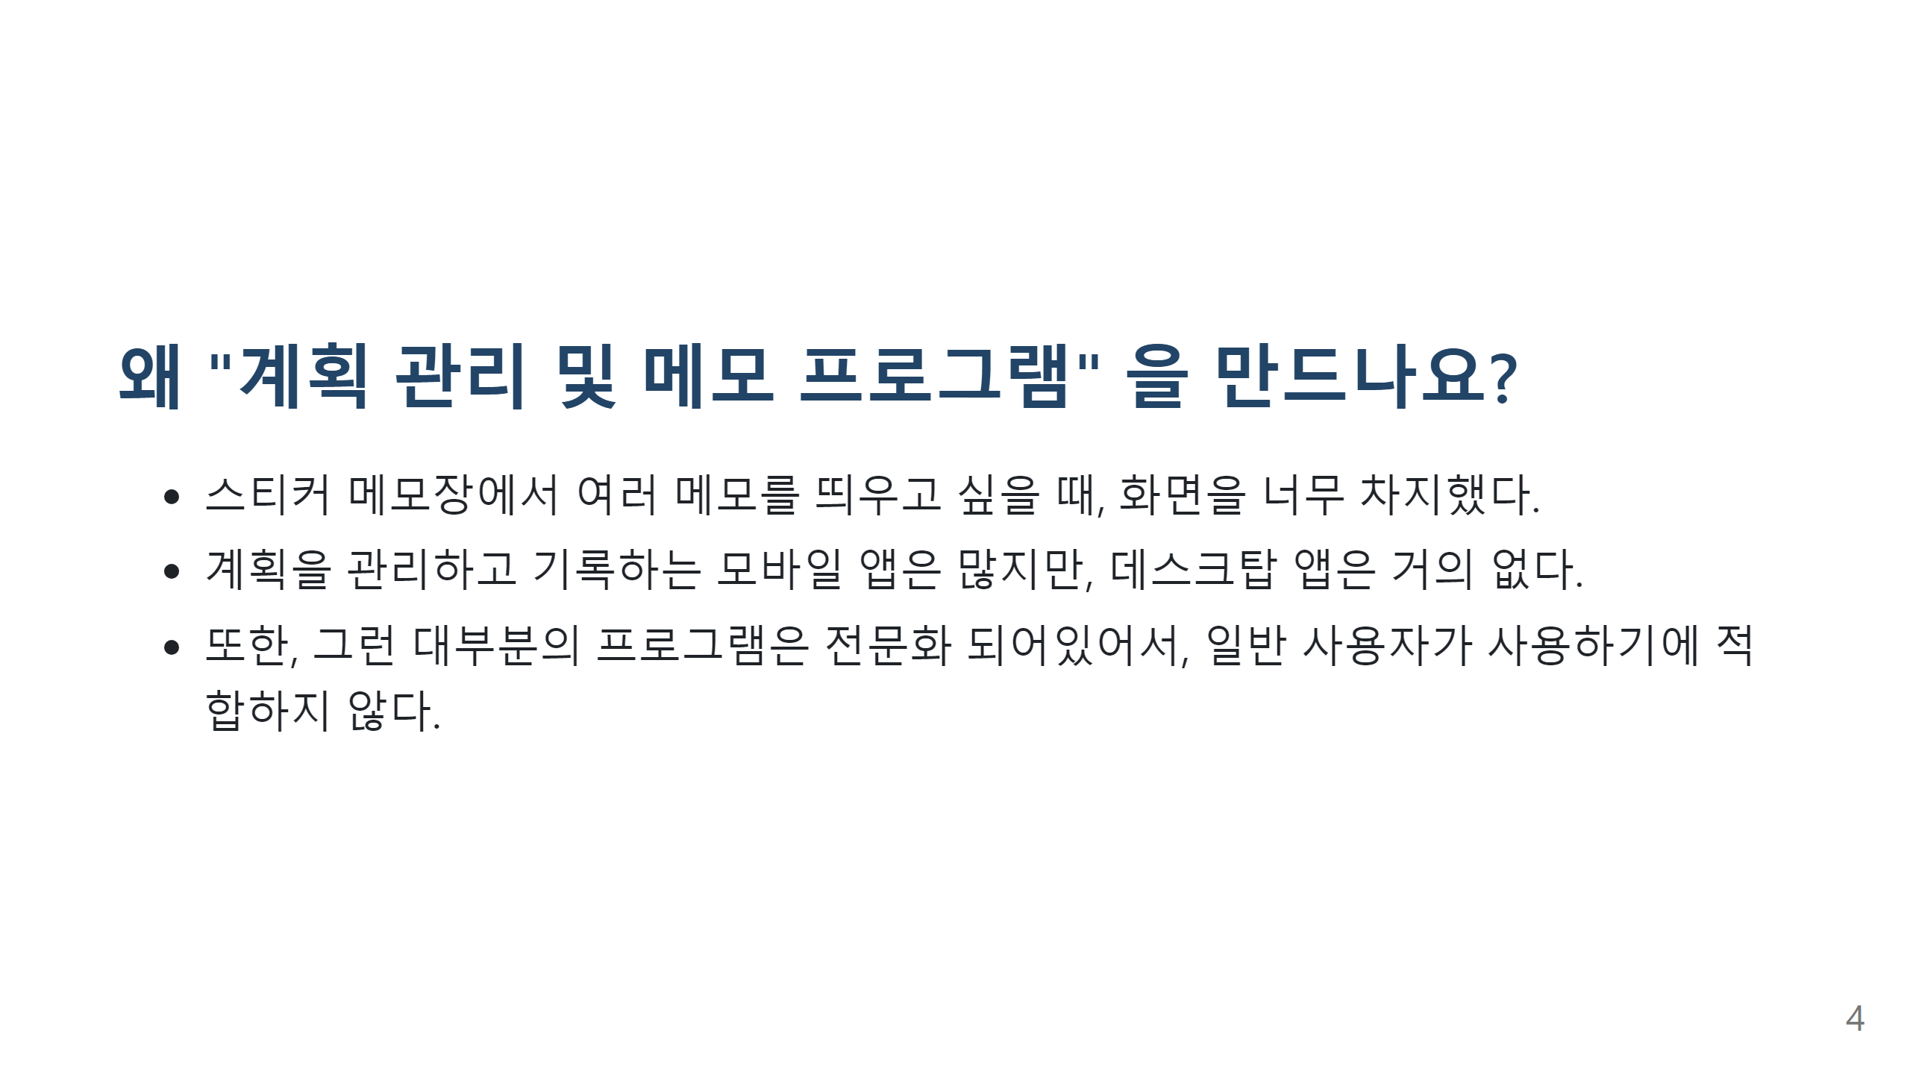

Slide 4
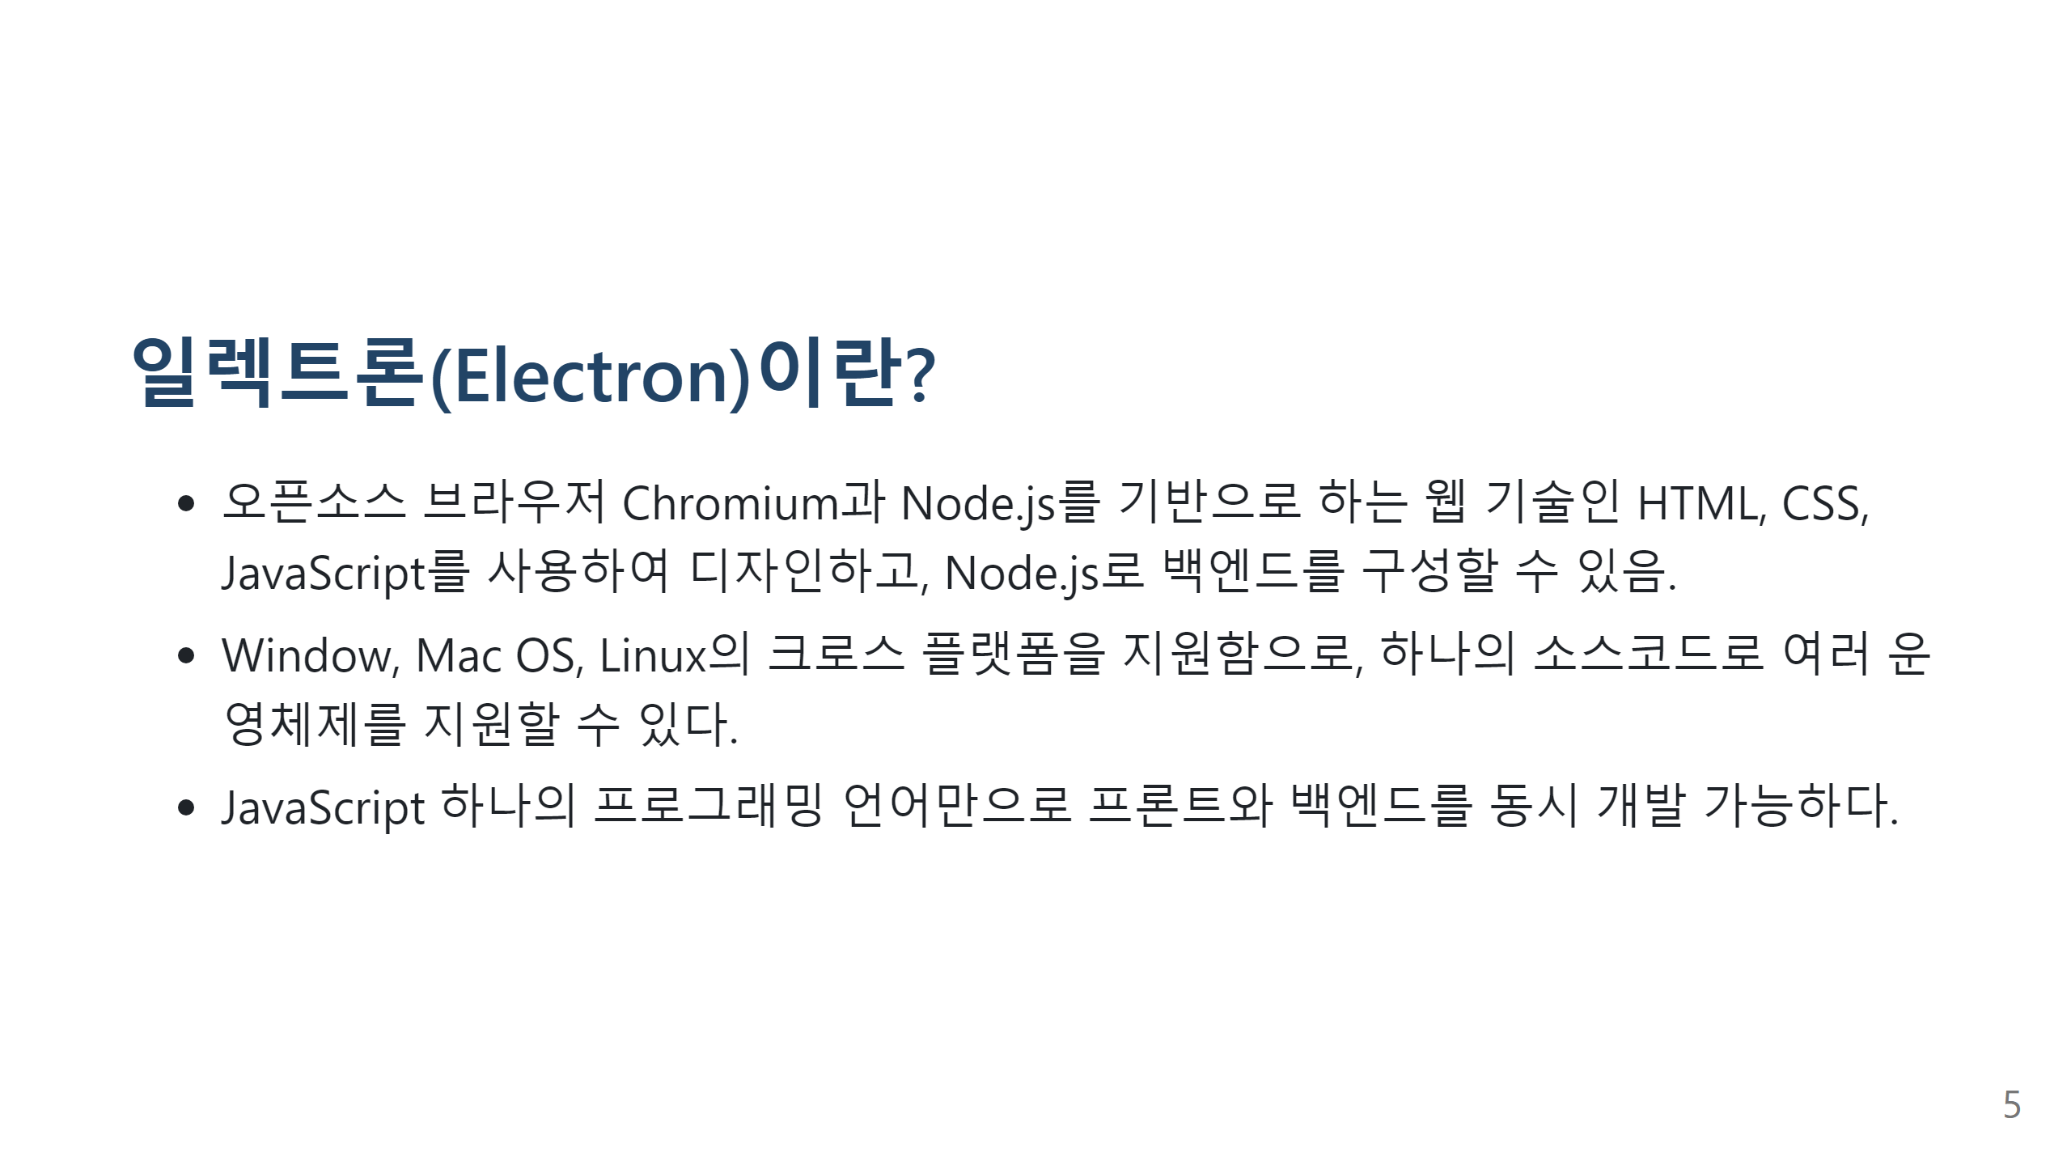

Slide 5
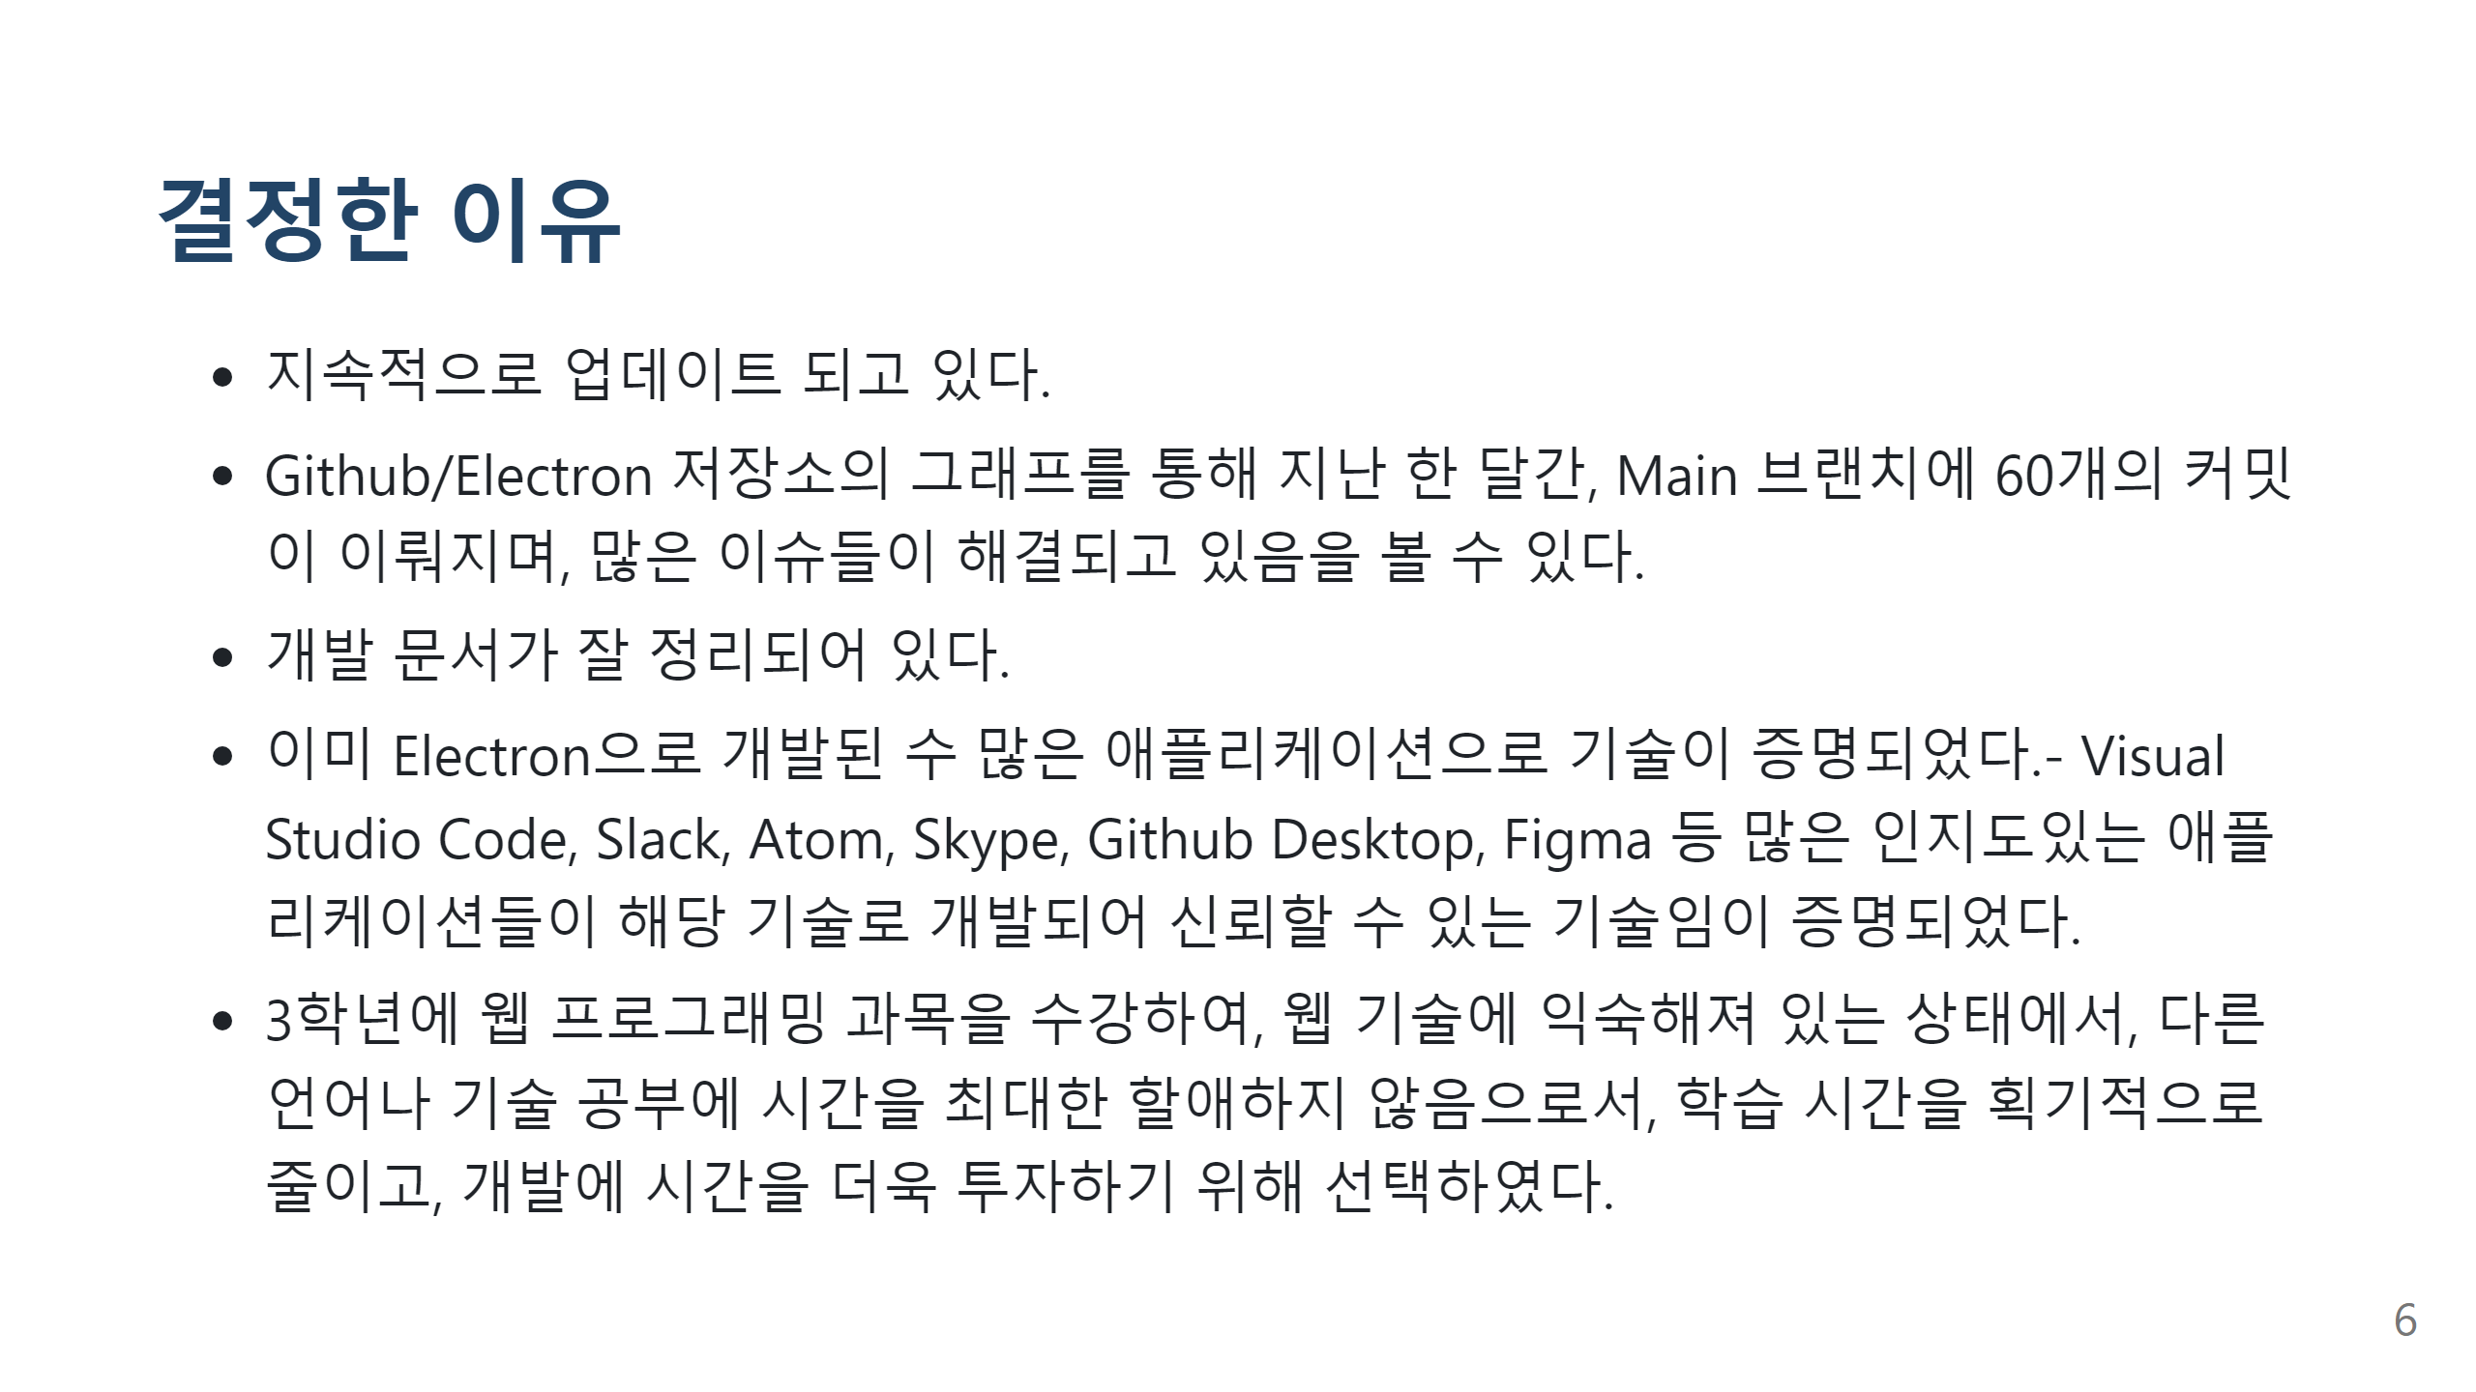

Slide 6
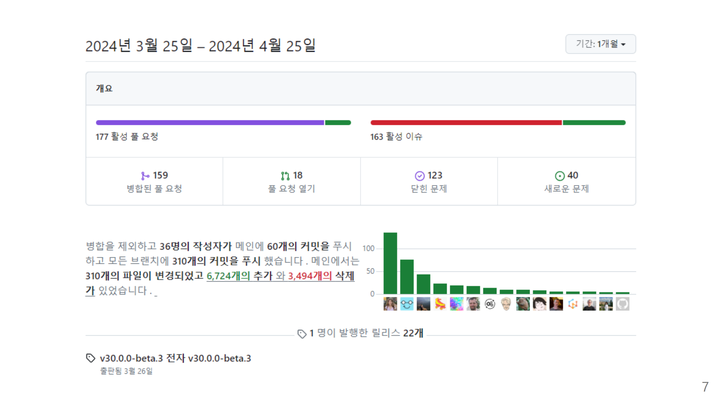

Slide 7
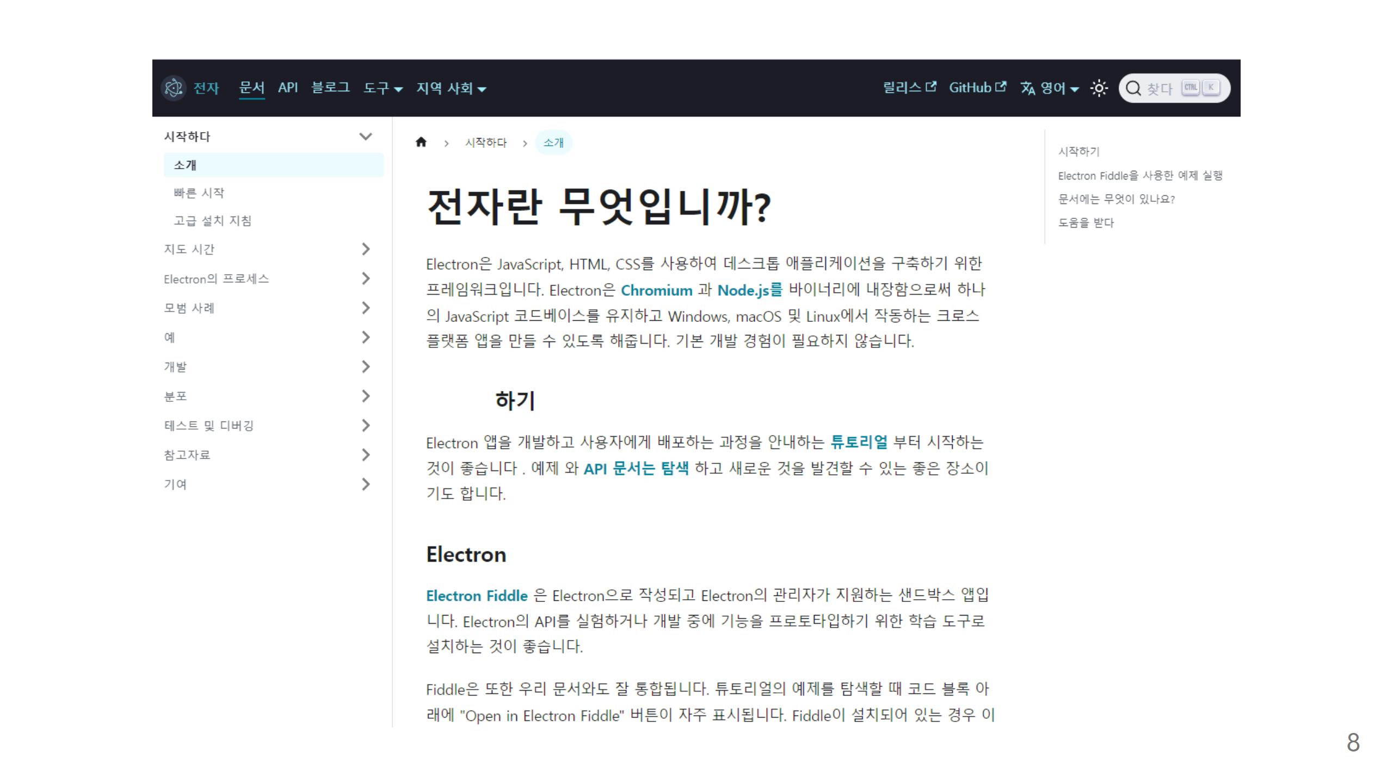

Slide 8
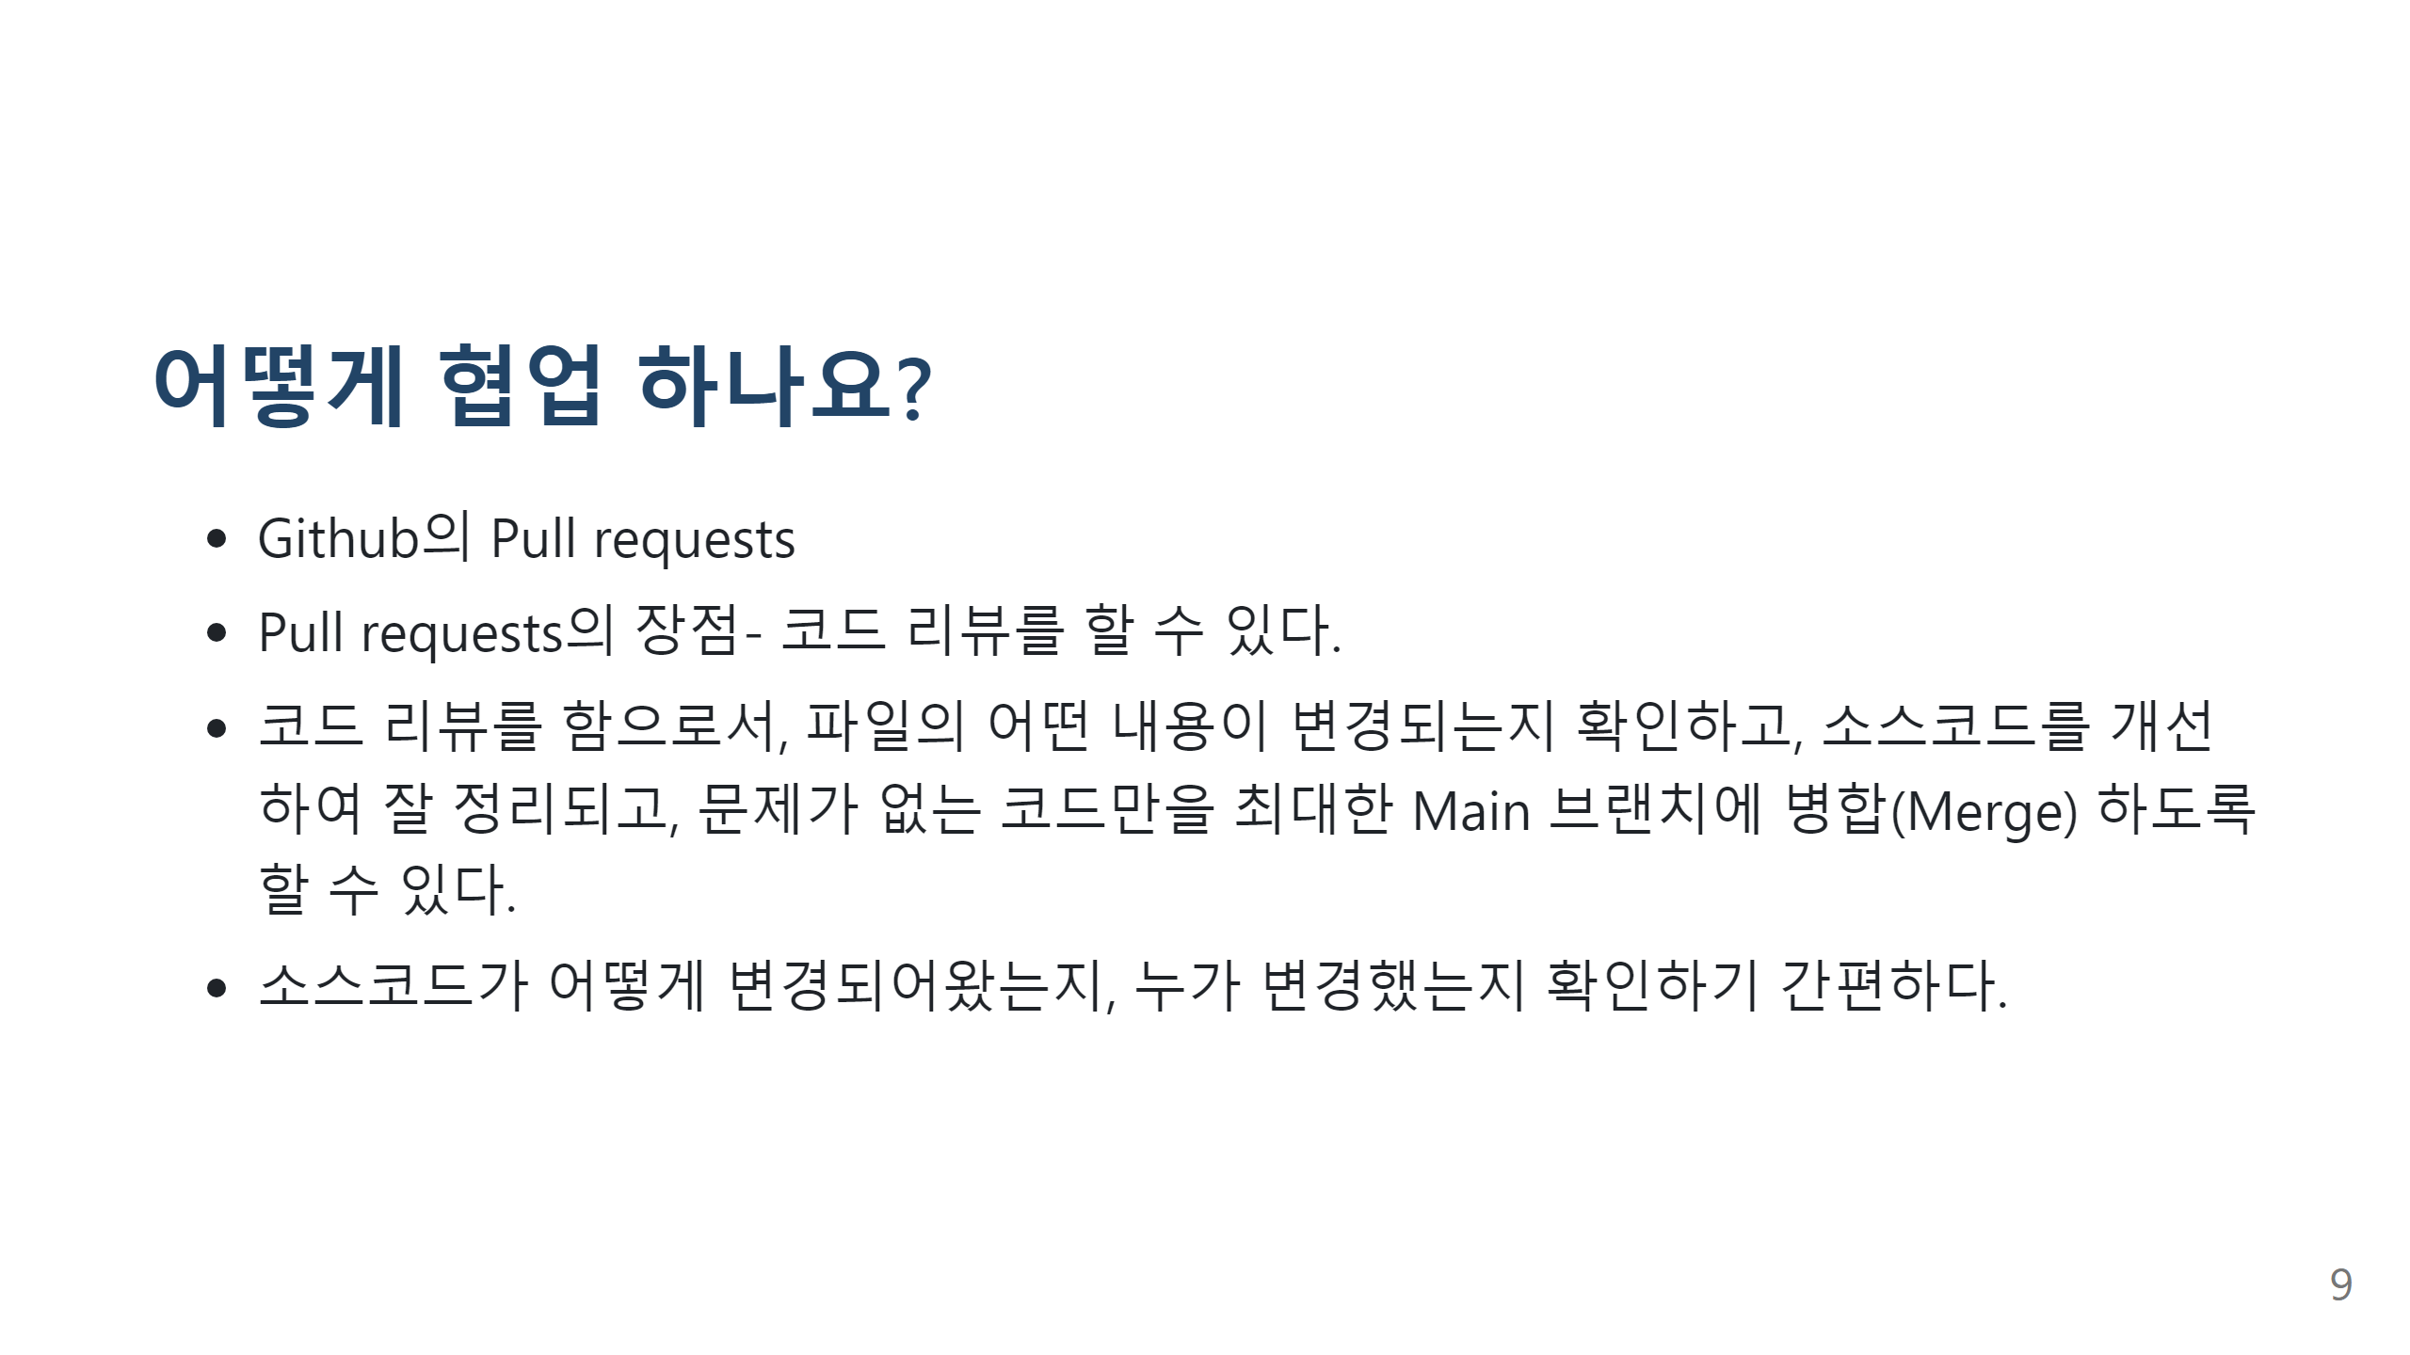

Slide 9
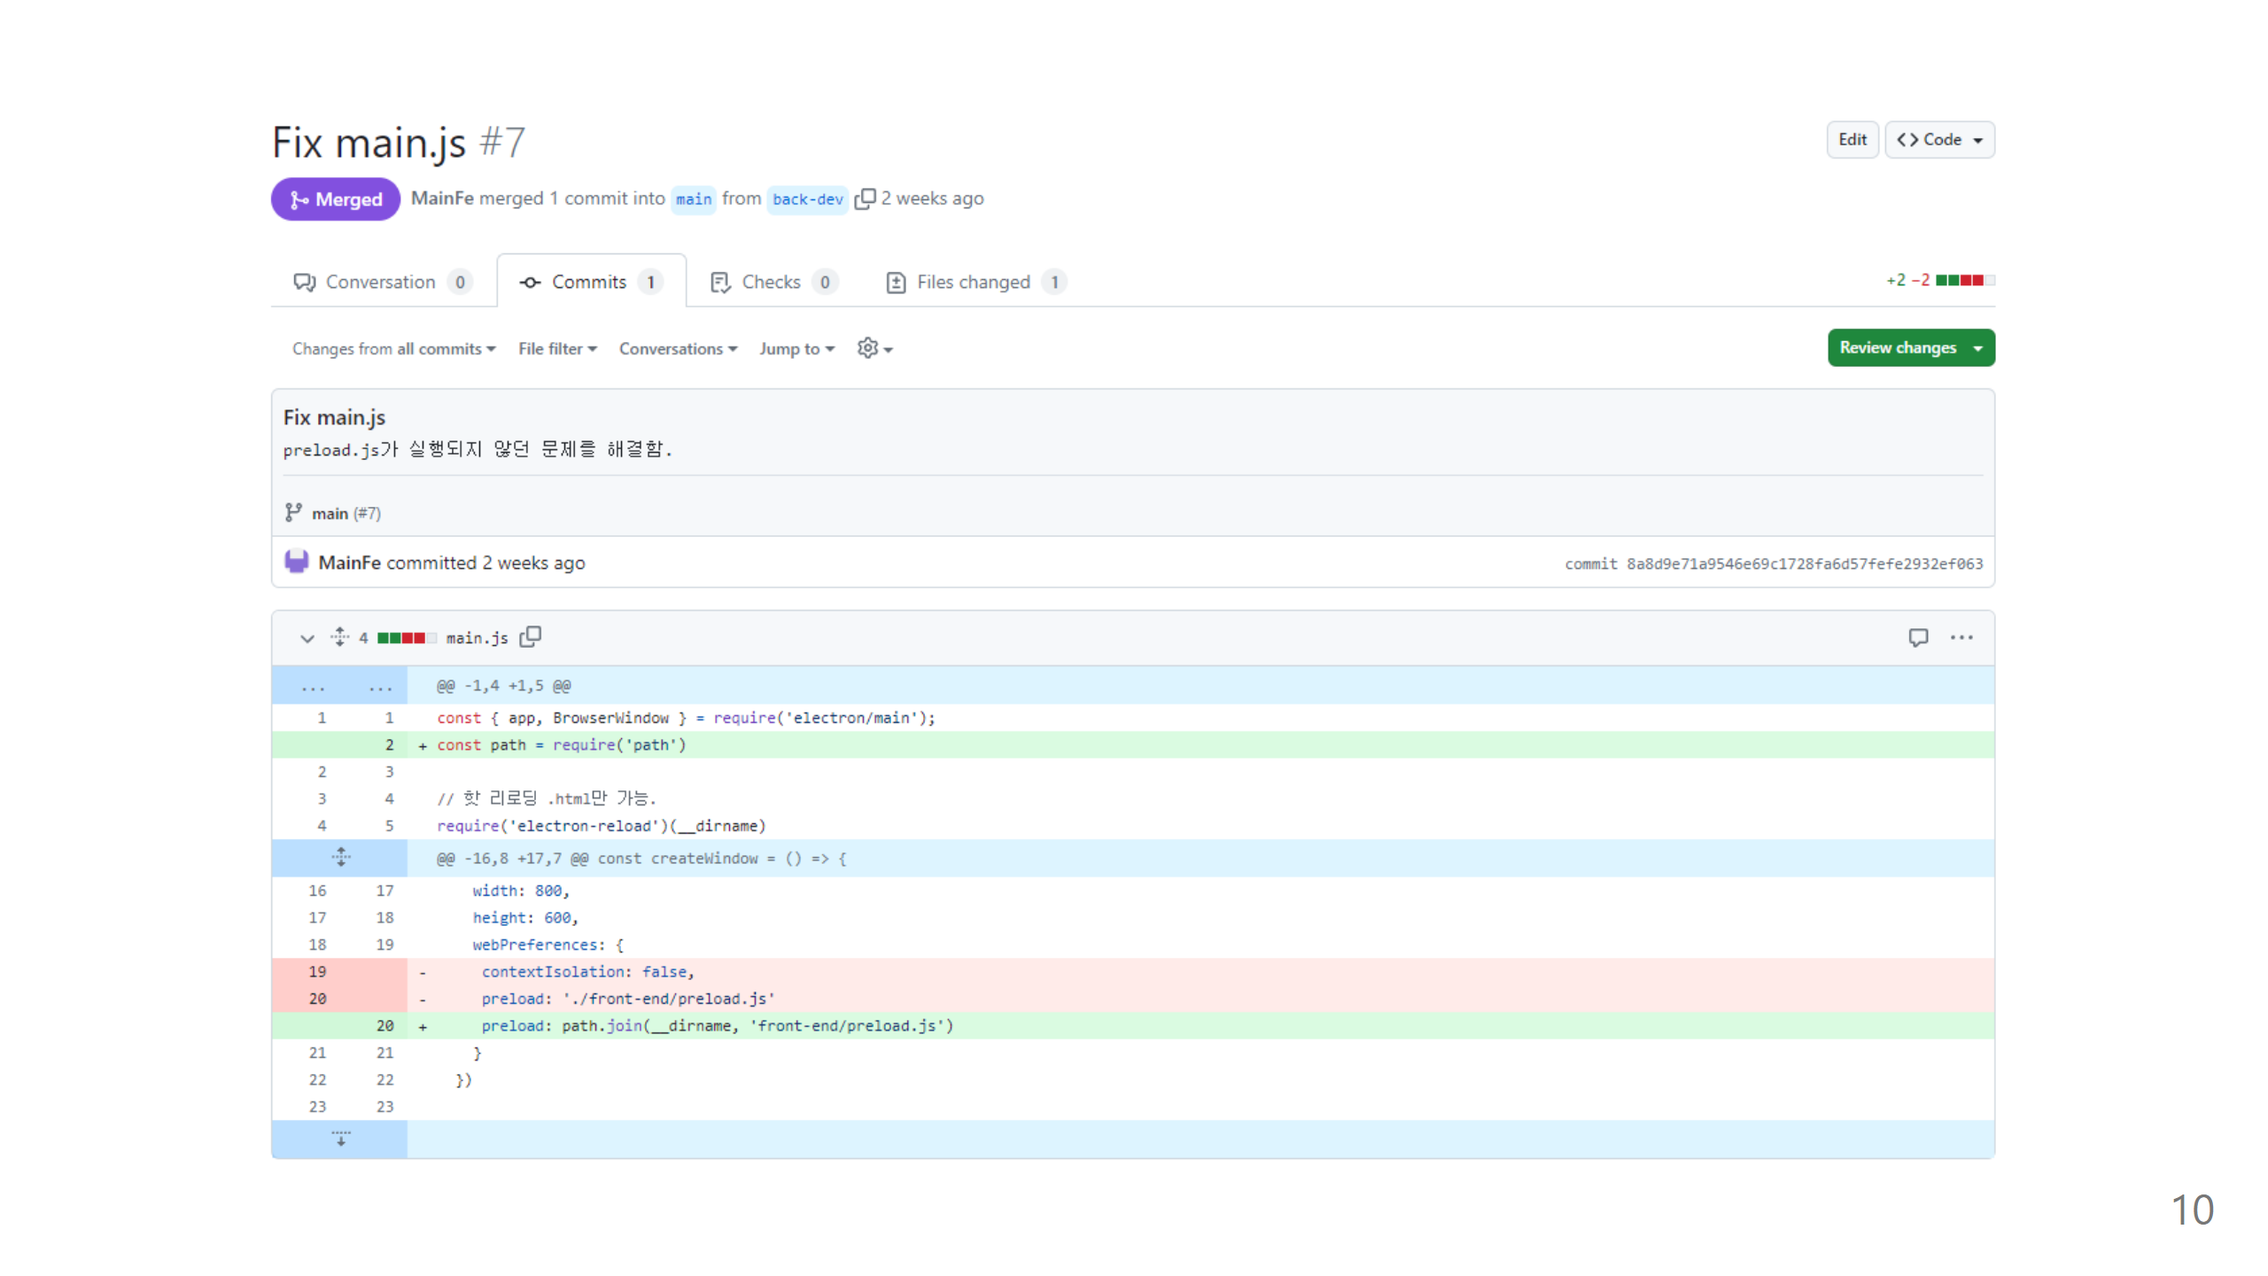

Slide 10
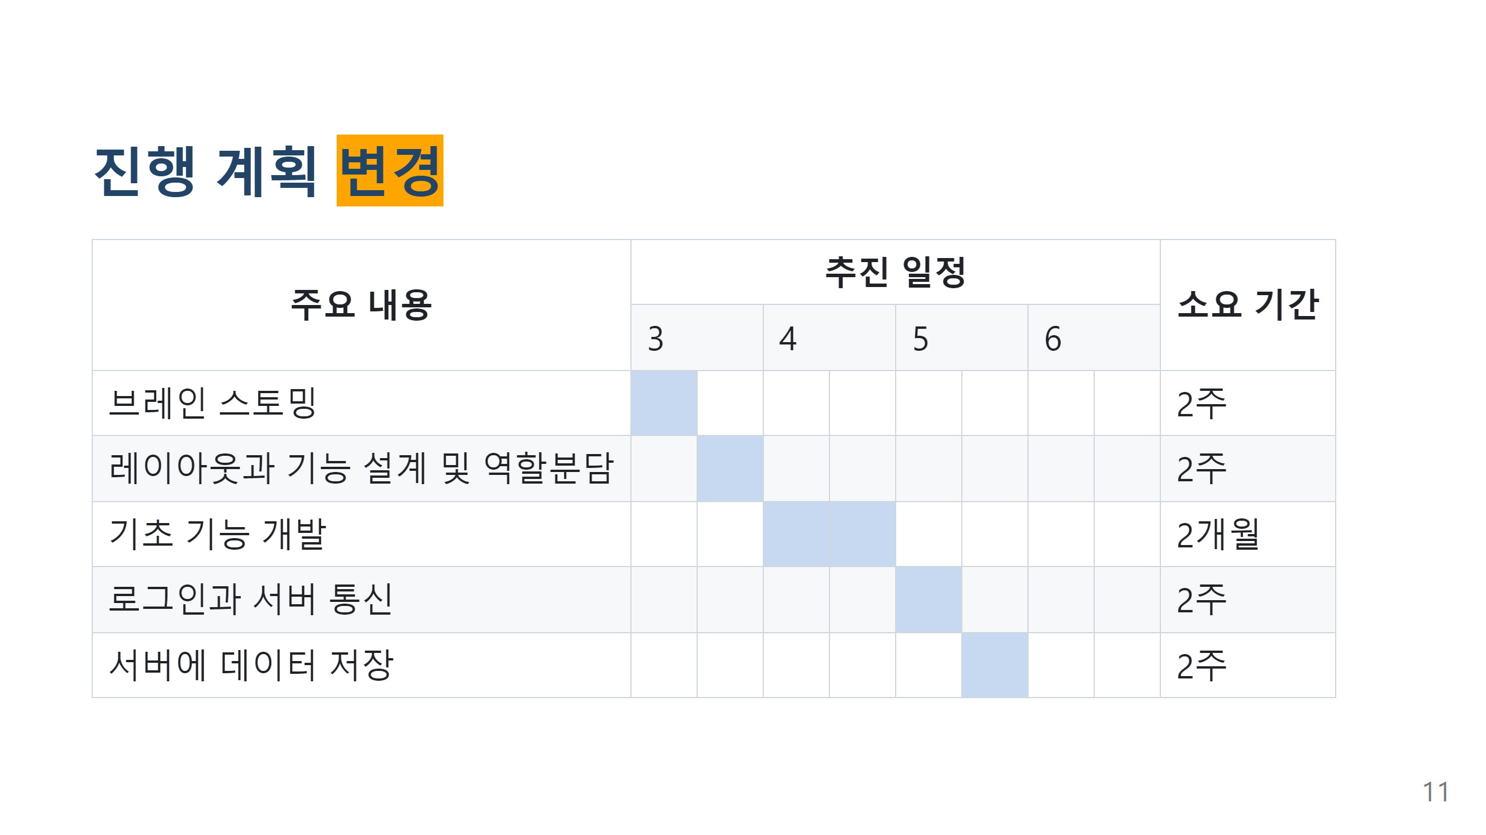

Slide 11
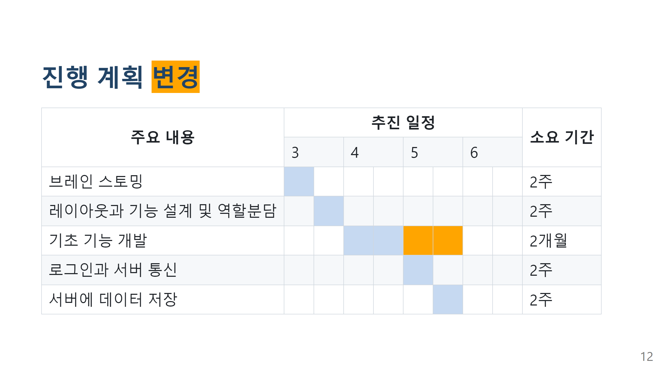

Slide 12
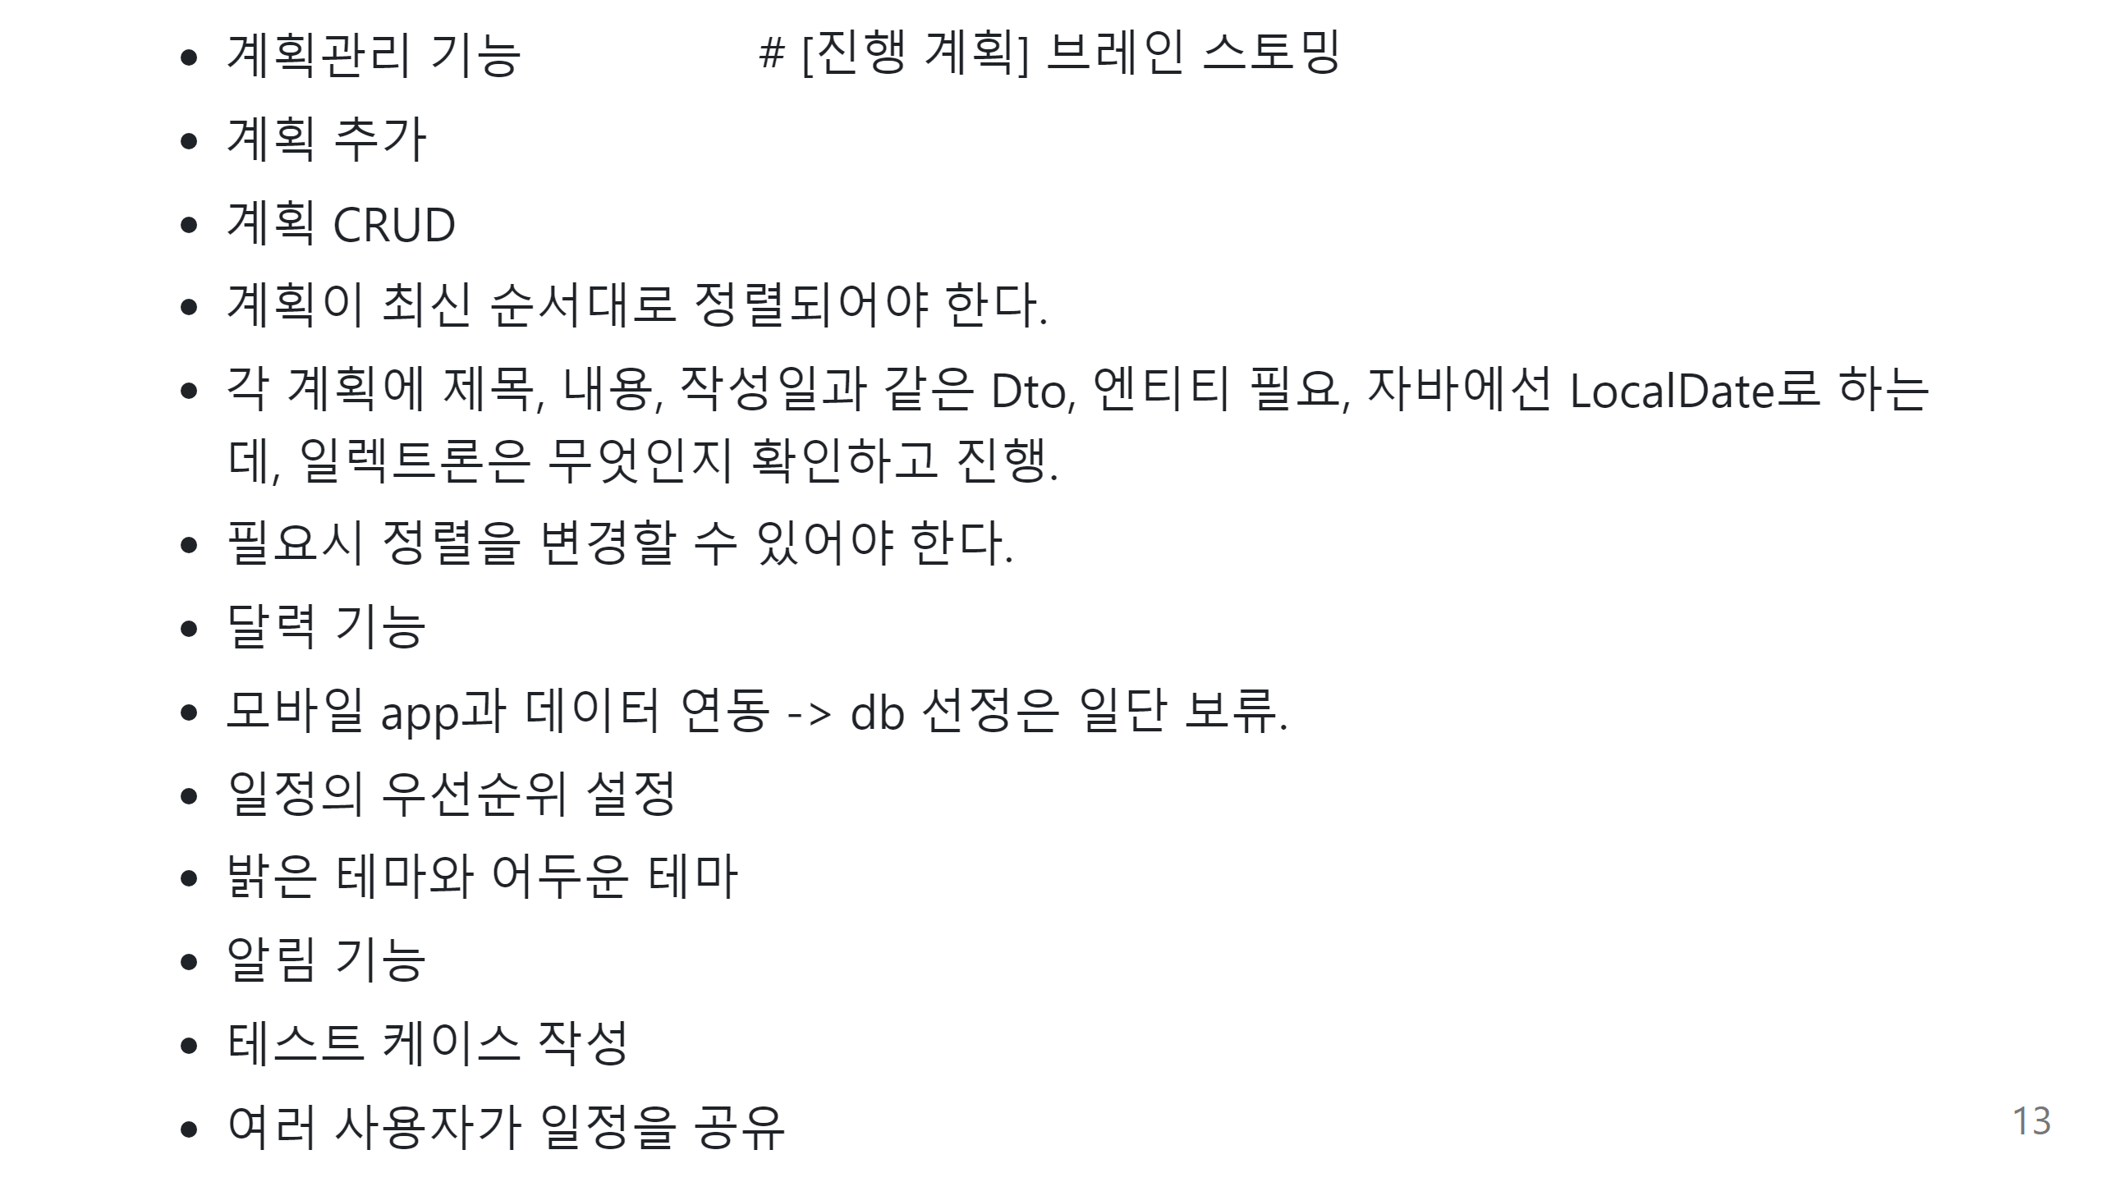

Slide 13
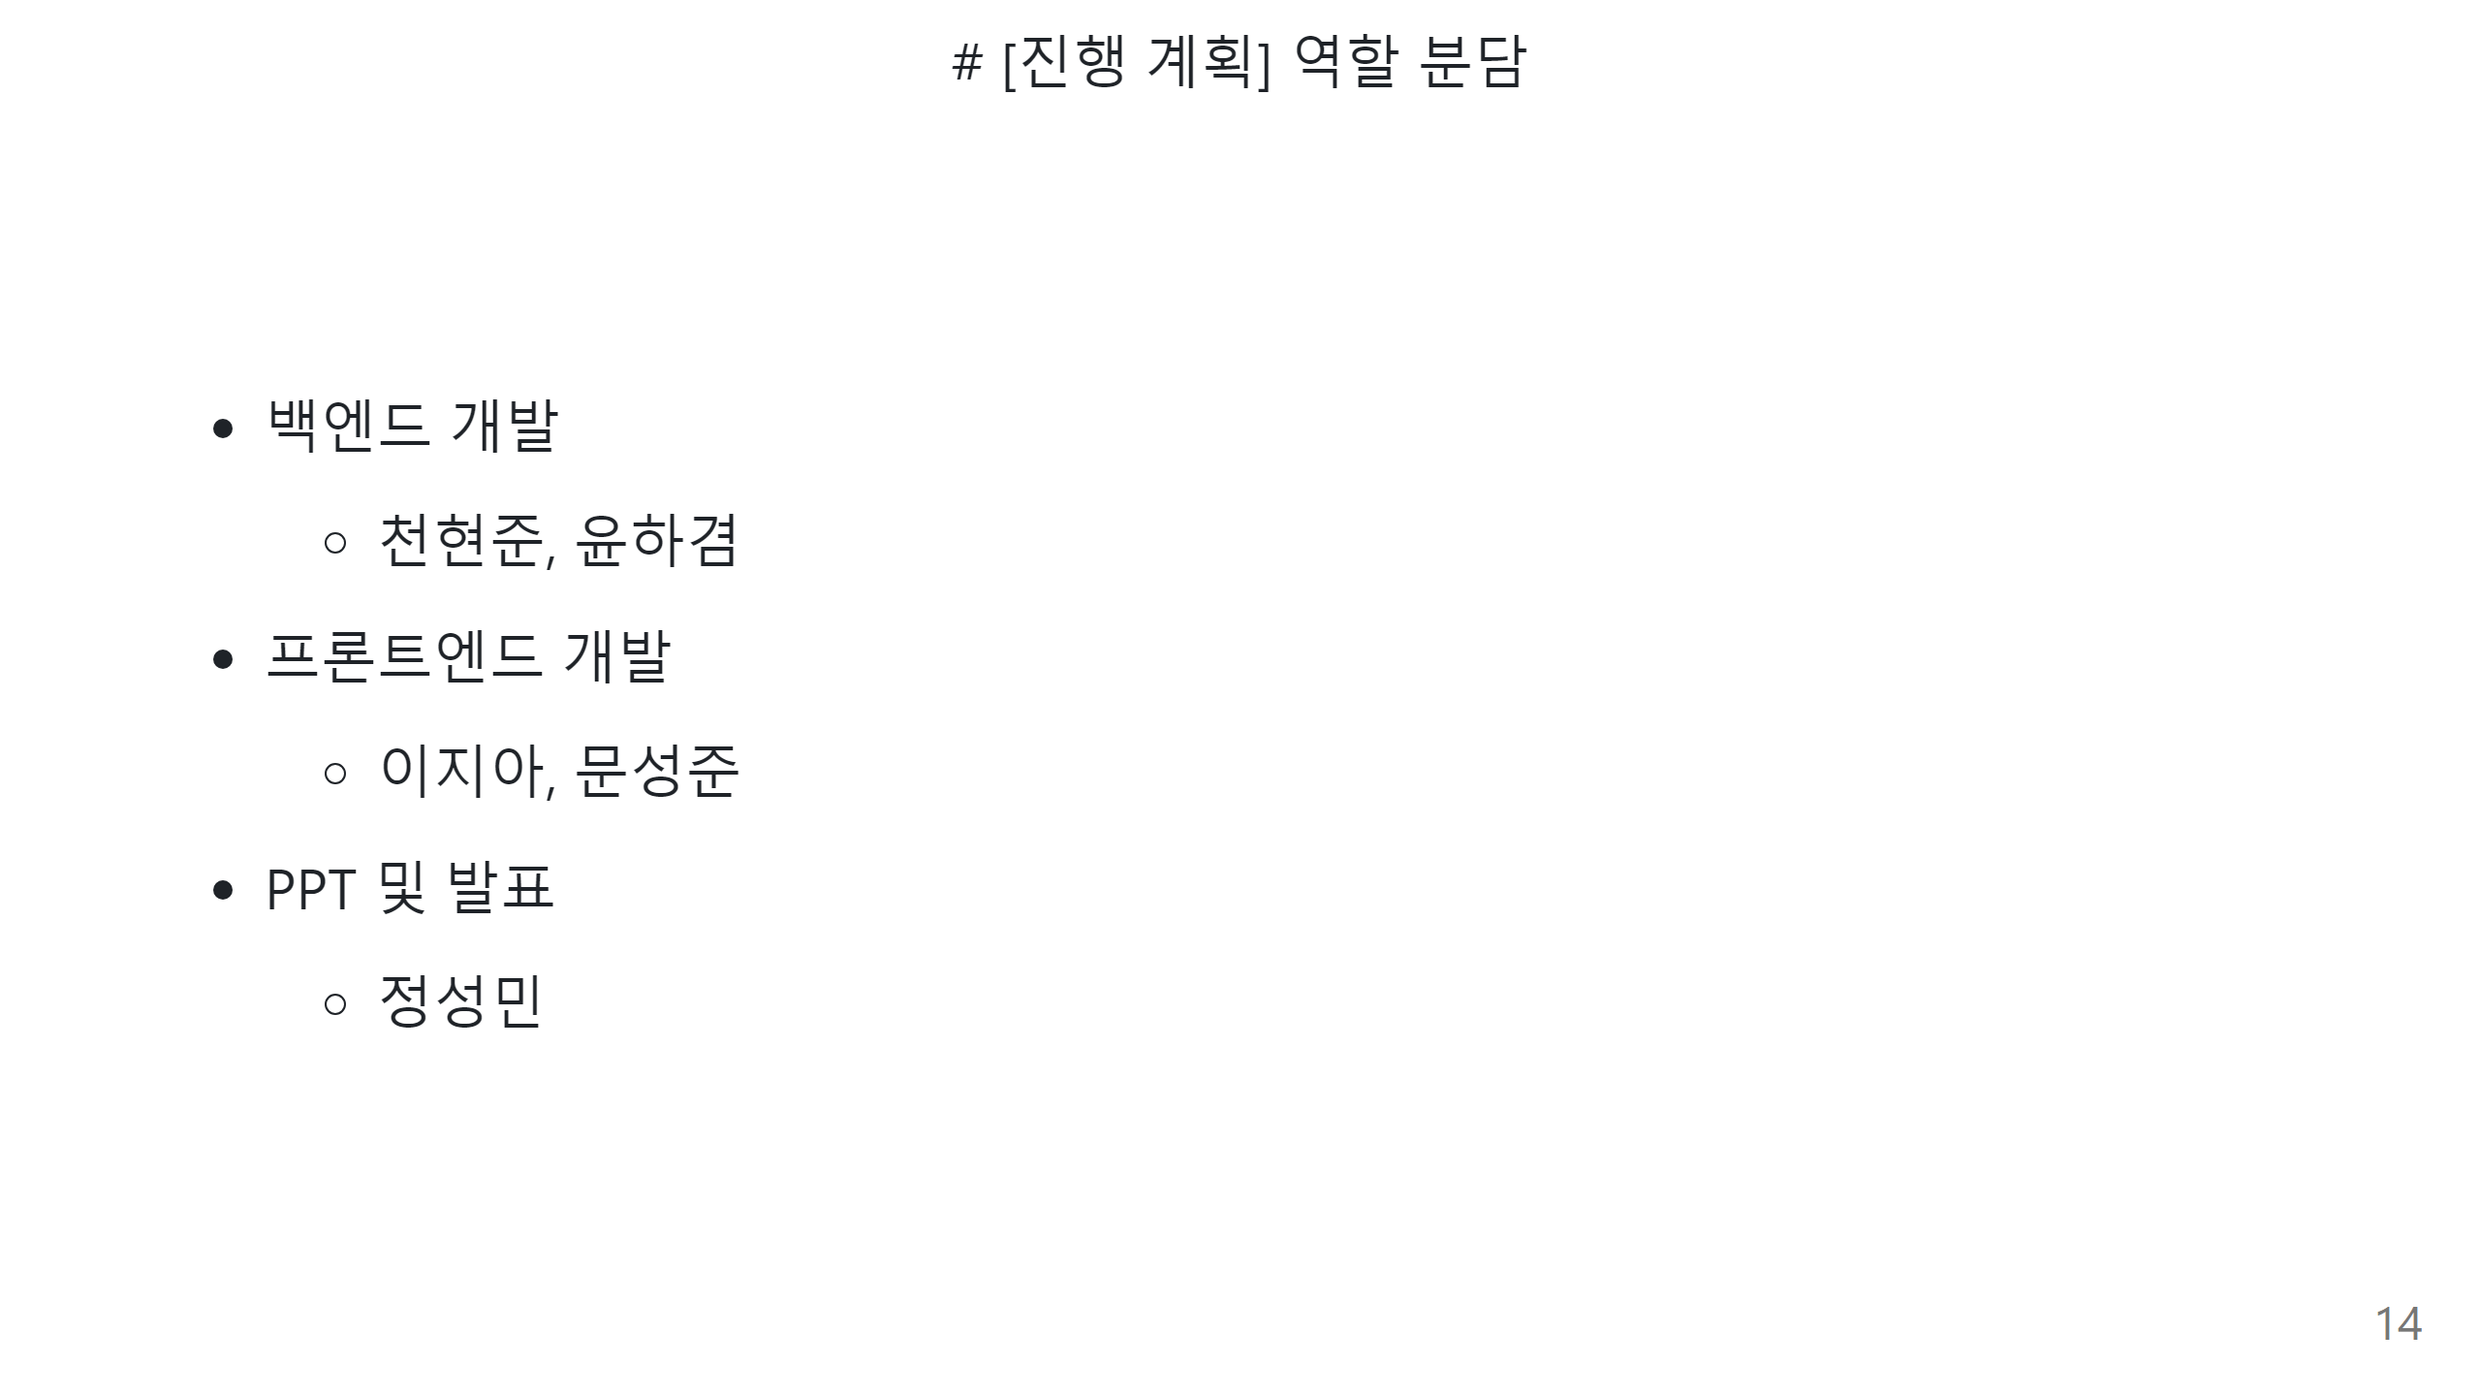

Slide 14
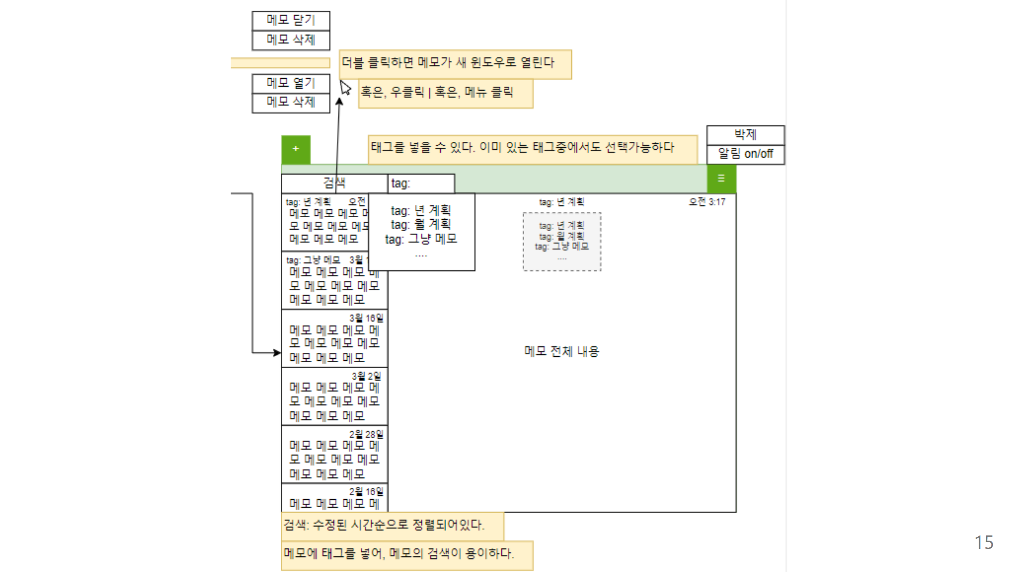

Slide 15
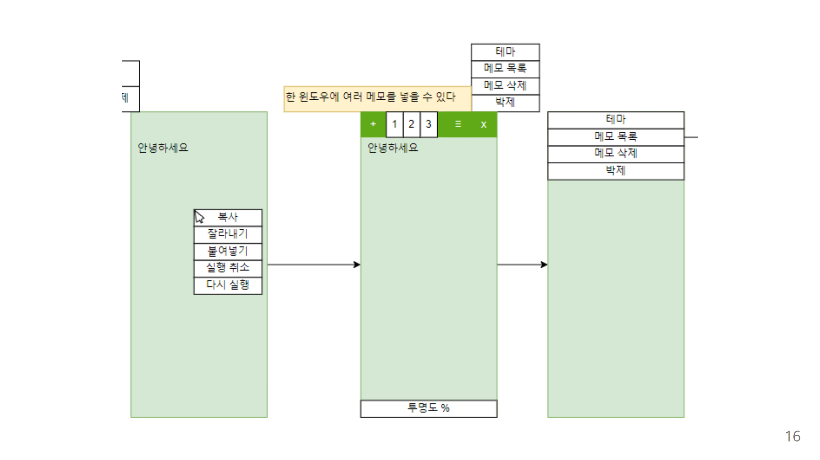

Slide 16
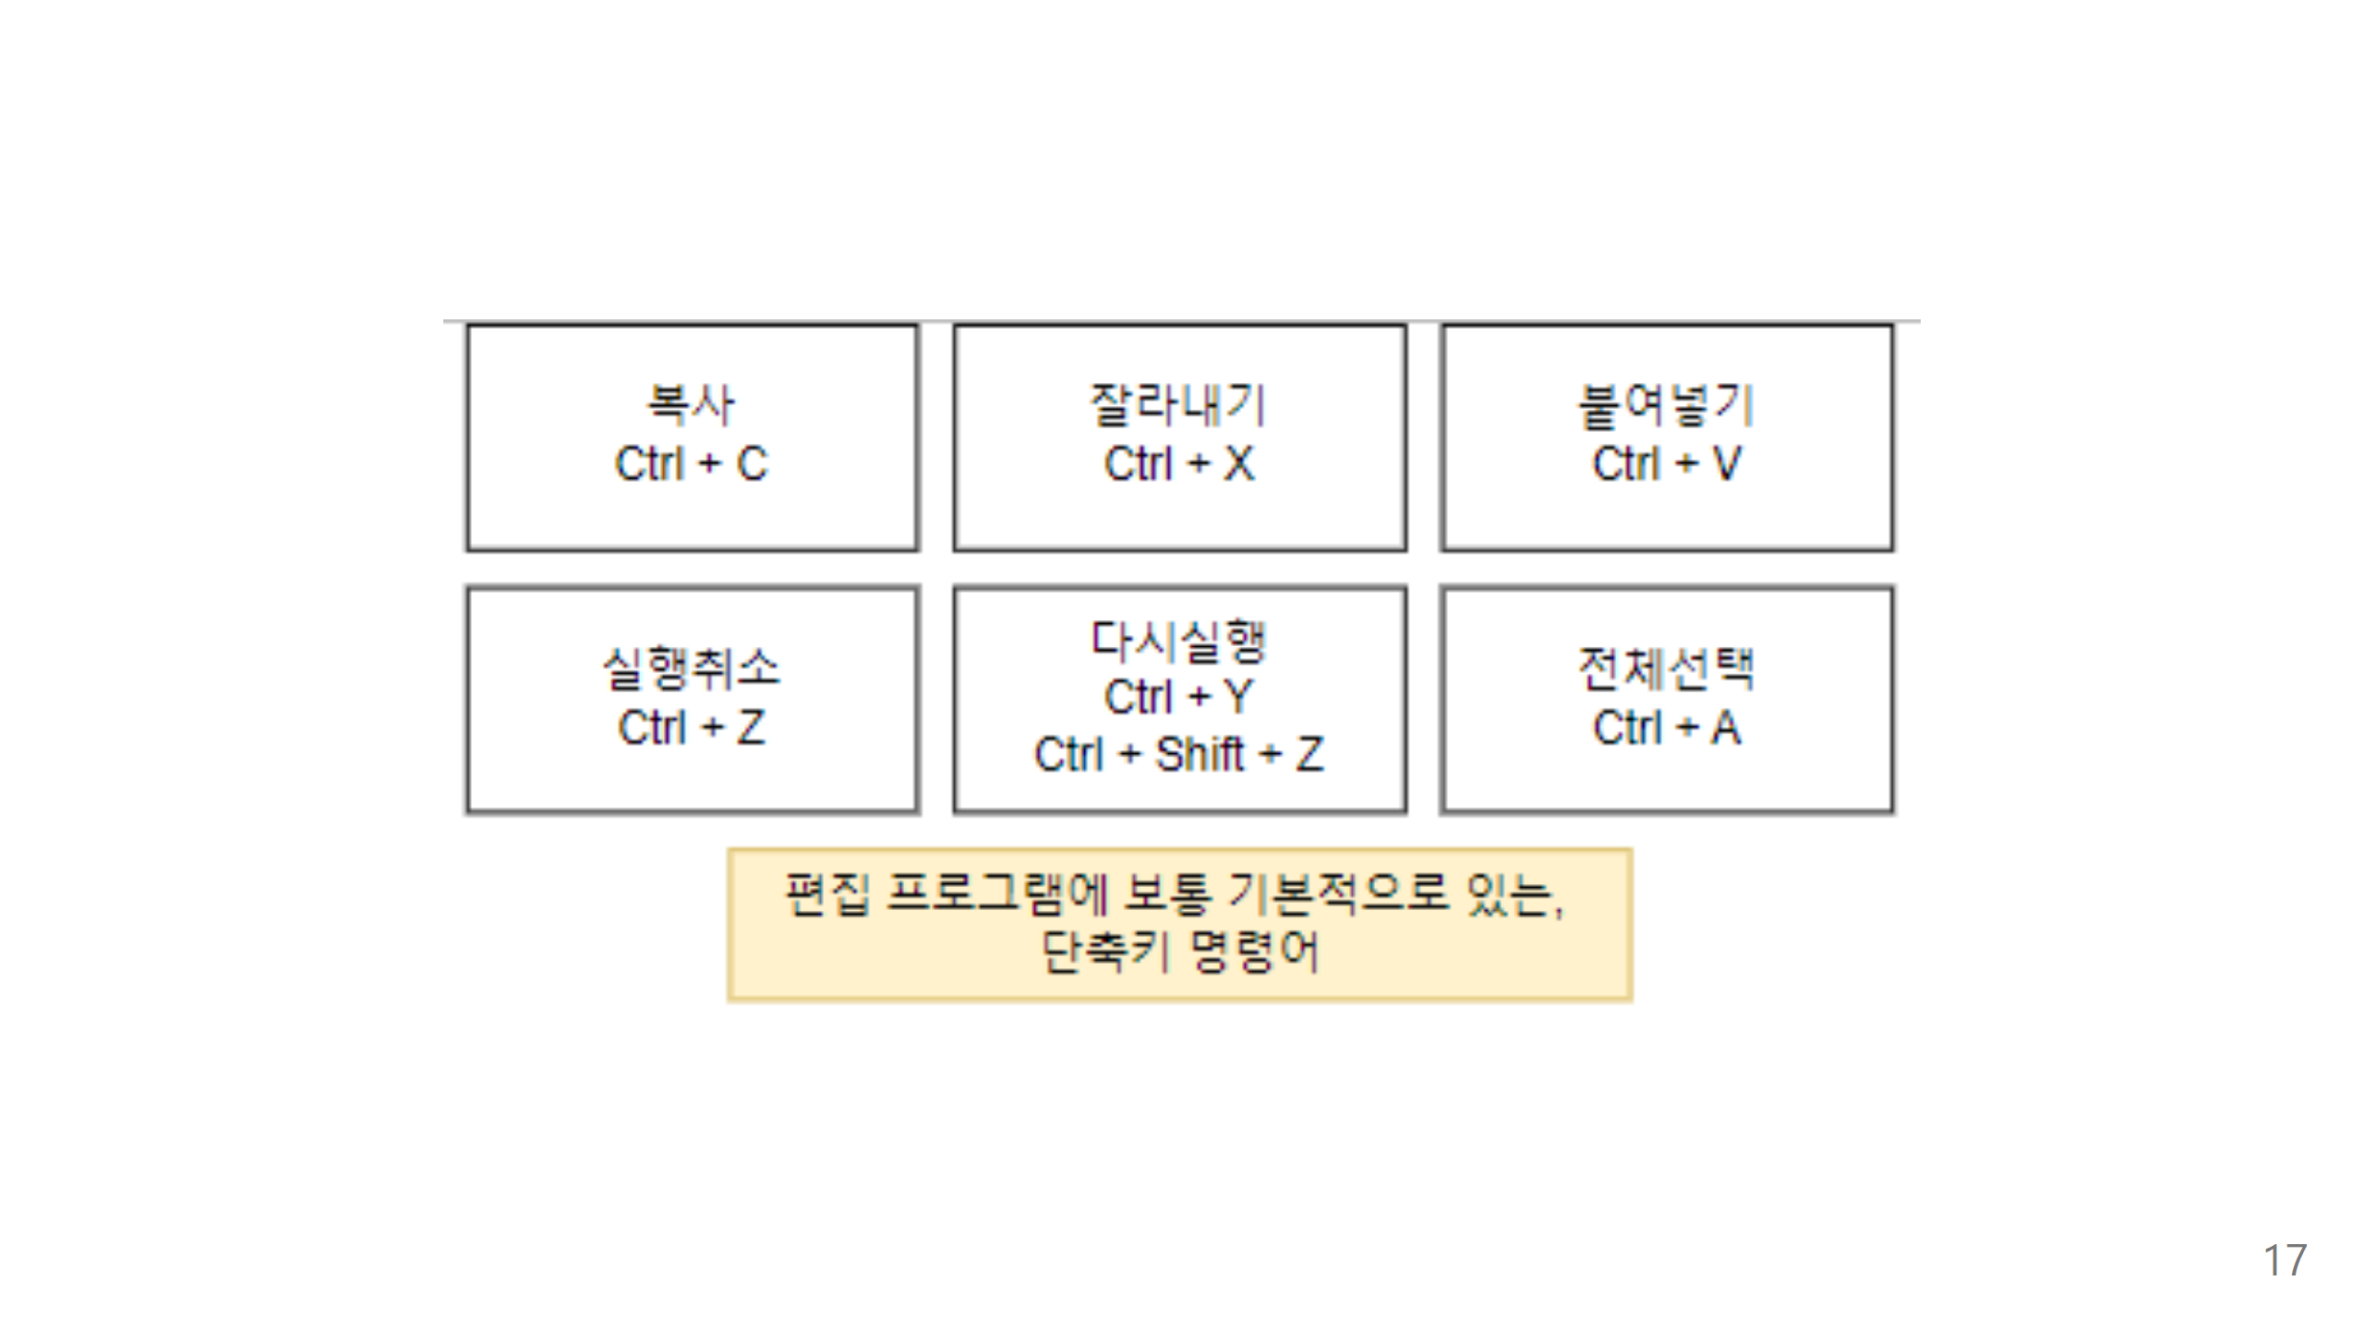

Slide 17
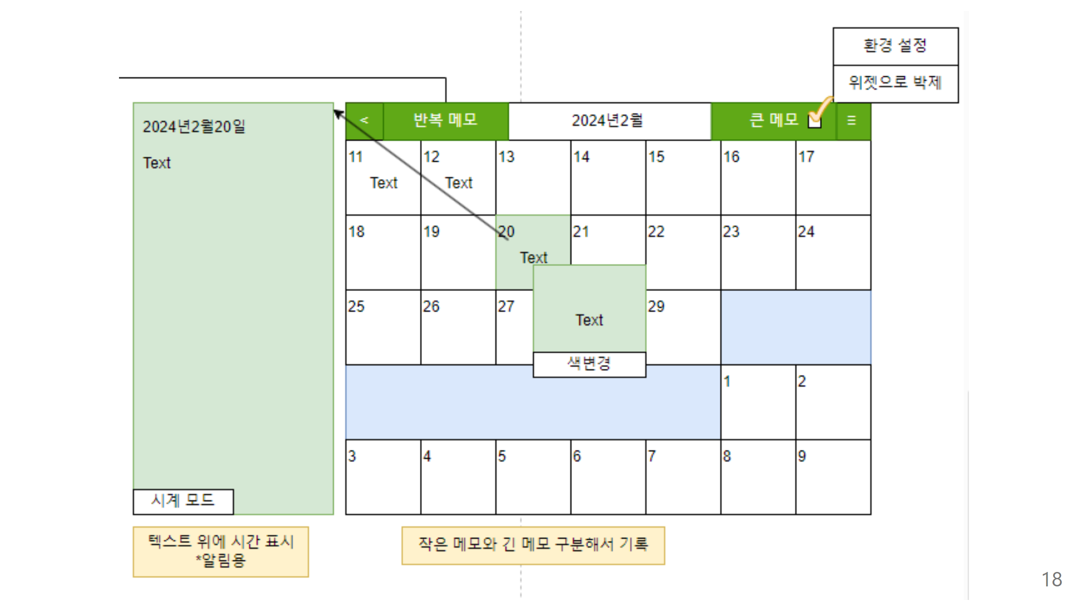

Slide 18
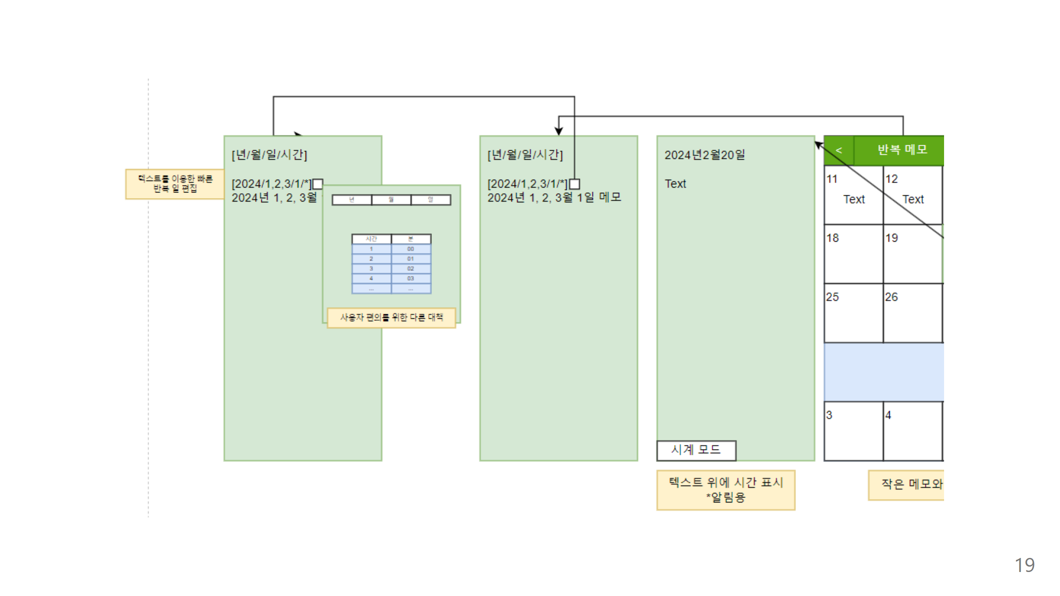

Slide 19
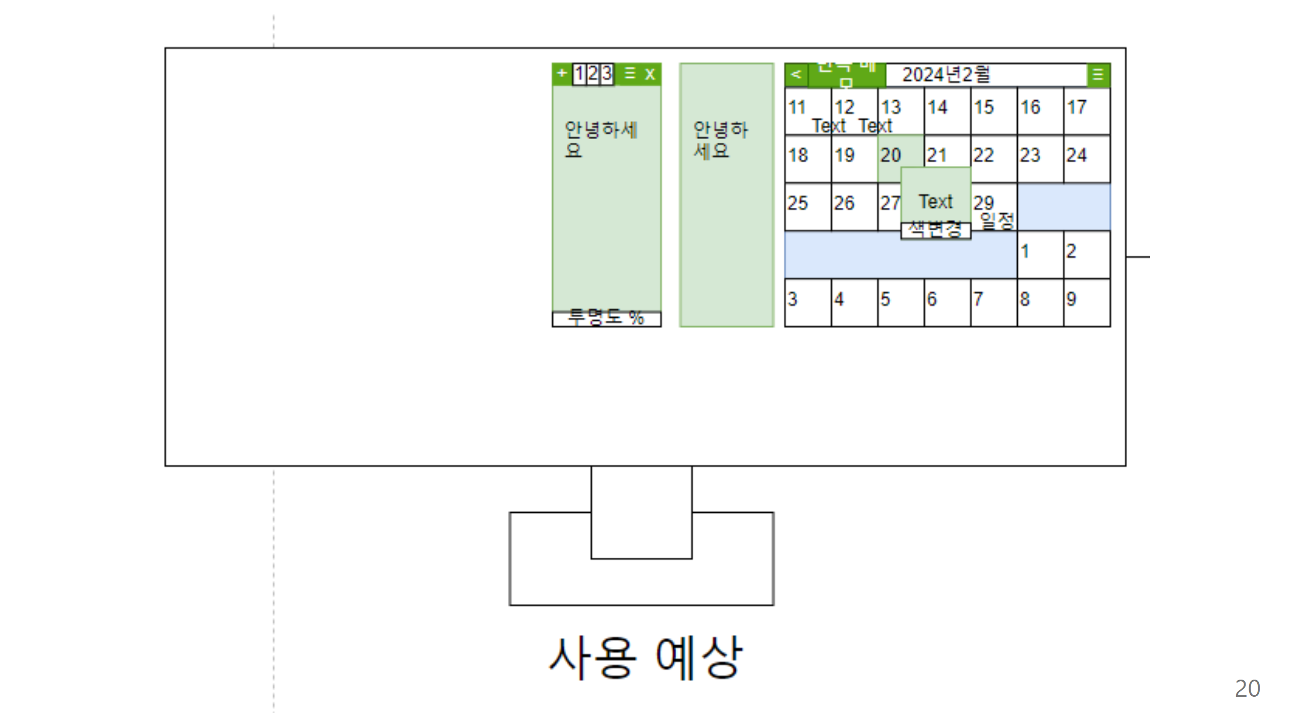

Slide 20
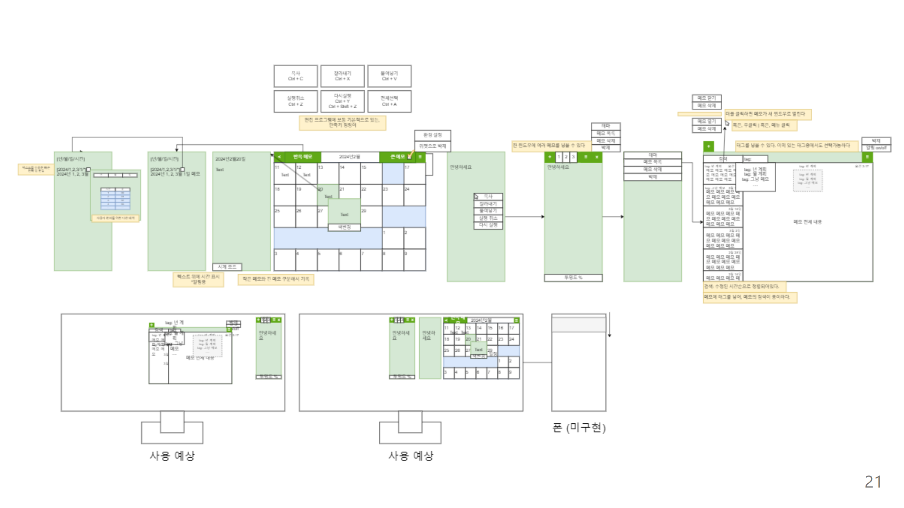

Slide 21
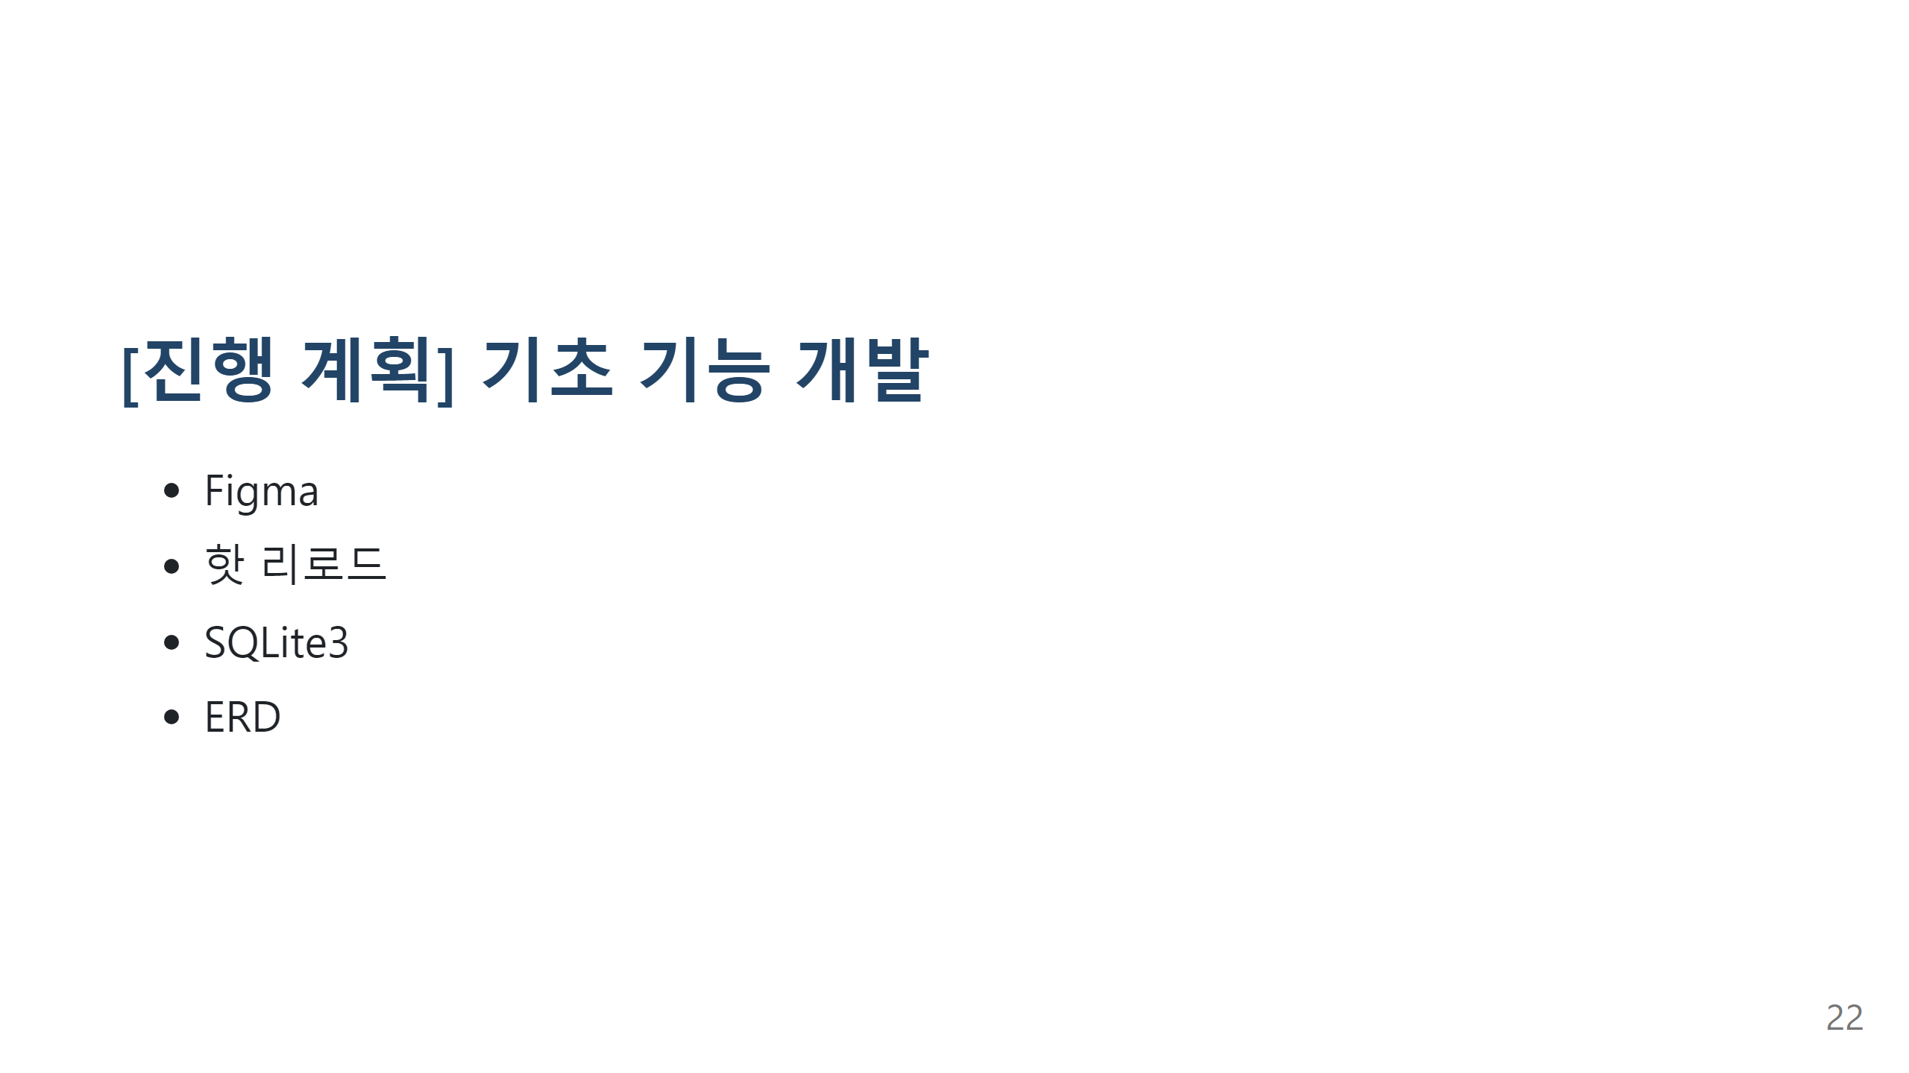

Slide 22
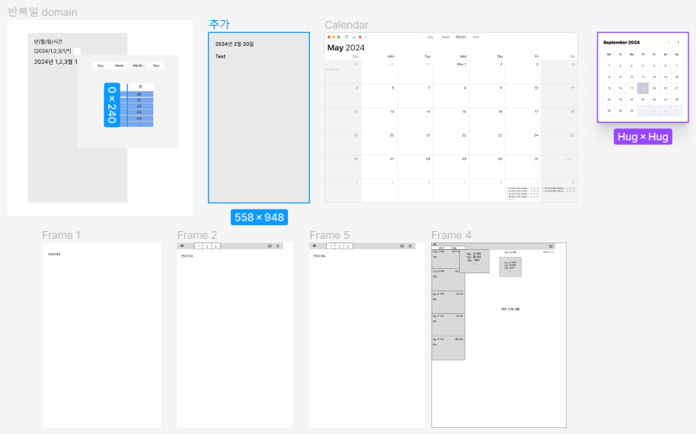

피그마는 누구나 시간과 장소에 관계없이 인터넷과 컴퓨터만 있으면 곧바로 자유롭게 사용할 수 있는 디자인 툴

Slide 23
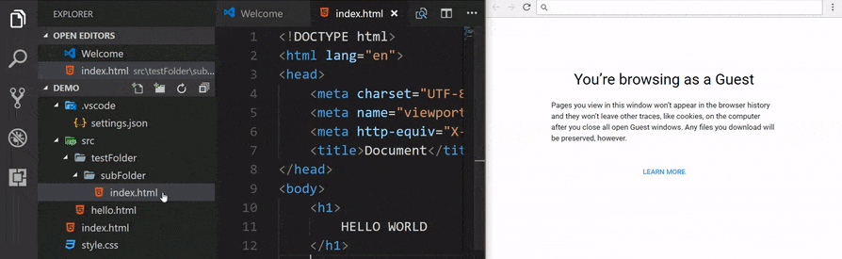
핫 리로드
핫 리로드는 소스 코드의 변경 사항을 즉시 앱에 반영하되, 앱의 현재 상태를 유지하는 기능

Slide 24
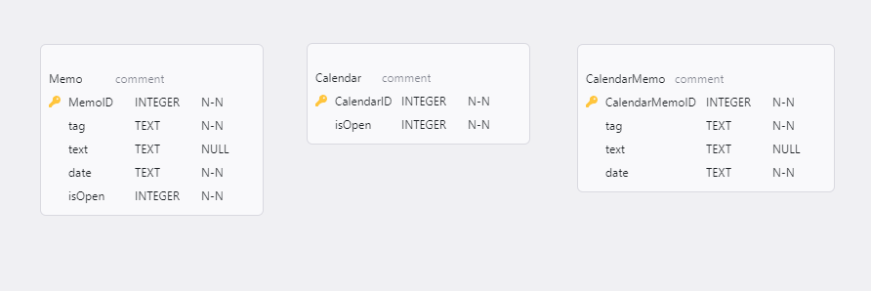
ERD
Entity Relationship Diagram (ERD)는 시스템의 엔티티들이 무엇이 있는지 어떤 관계가 있는지를 나타내는 다이어그램

Slide 25


Slide 26


Slide 27

개발중인 로그인과 서버 통신, 서버에 데이터 저장 기능 추가
앱 구동 다음 발표에 구현 할 예정

